Slide 1
Лабораторная работа 5 Администрирование сетевых подсистем
Чигладзе М.В. 29 мая 2003
Российский университет дружбы народов, Москва, Россия
1/14

Slide 2
Информация

Slide 3

Докладчик
Чигладзе Майя Владиславовна
студент РУДН направления Прикладная информатика
заместитель ОСК профсоюза РУДН
волонтер университета и Москвы
[1132239399@pfur.ru]
https://github.com/LaMeru

Slide 4
Вводная часть

Slide 5
Цели
Целью данной работы является приобретение практических навыков по расширенному конфигурированию HTTP-сервера Apache в части безопасности и возможности использования PHP.

Slide 6
Задание
1. Сгенерируйте криптографический ключ и самоподписанный сертификат безопасности для возможности перехода веб-сервера от работы через протокол HTTP к работе через протокол HTTPS (см. раздел 5.4.1).
2.Настройте веб-сервер для работы с PHP (см. раздел 5.4.2).
3.Напишите (или скорректируйте) скрипт для Vagrant, фиксирующий действия по расширенной настройке HTTP-сервера во внутреннем окружении виртуальной машины server (см. раздел 5.4.3).

Slide 7
Материалы
Материалы:
• Компьютер с ОС (Linux/Windows).
• Текстовый редактор.
• Клиентские устройства.
• Сетевые кабели.
• Документация

Slide 8
Выполнение лабораторной работы

Slide 9
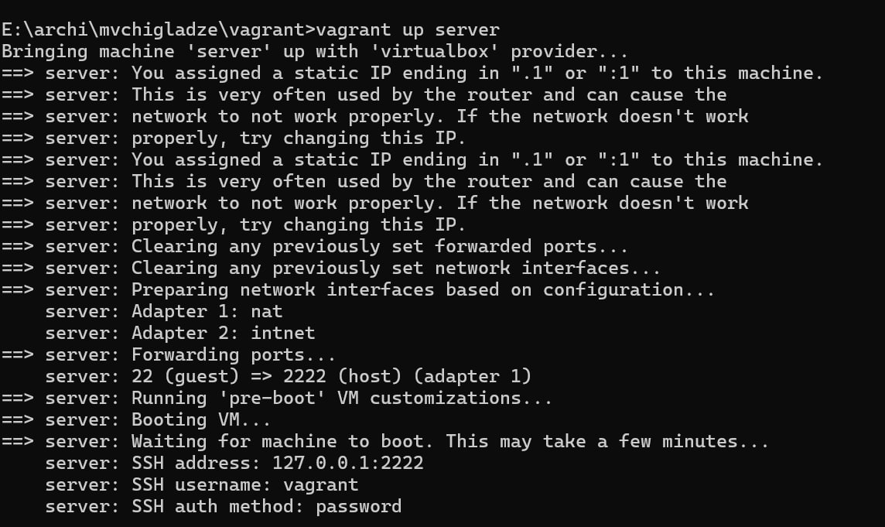

5.4.1. Конфигурирование HTTP-сервера для работы через протокол HTTPS
Рис. 1.2. Запускаю виртуальную машину сервер
Рис. 1.1. Суперпользователь

Slide 10
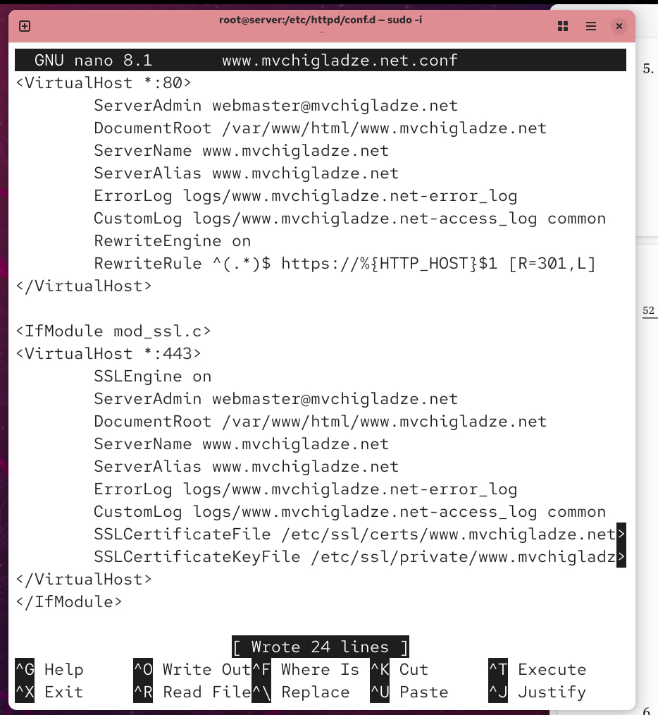
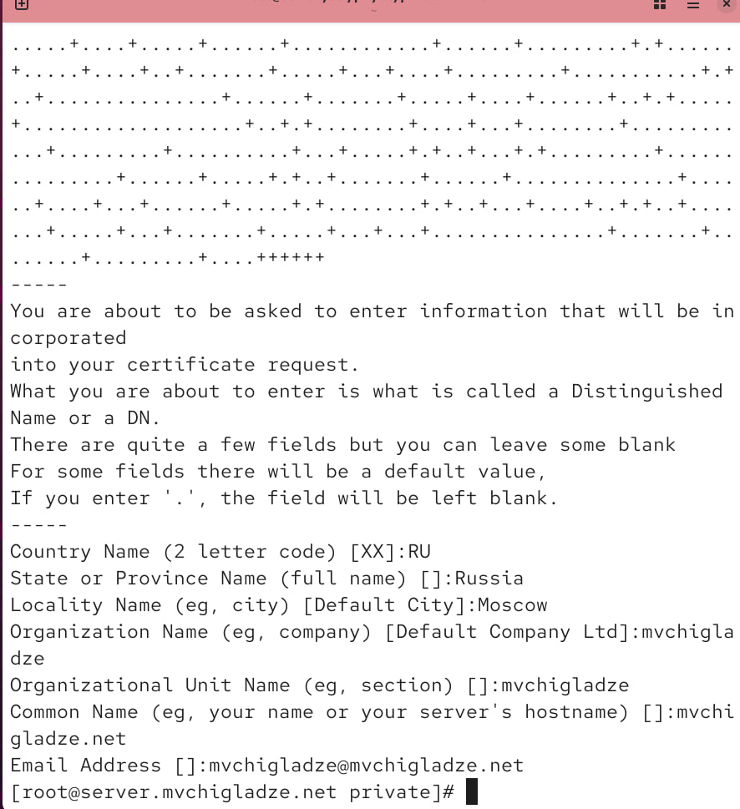
5.4.1. Конфигурирование HTTP-сервера для работы через протокол HTTPS
Рис. 1.2. Создаю сертификат
Рис. 1.3. Меняю конфигурационный файл

Slide 11
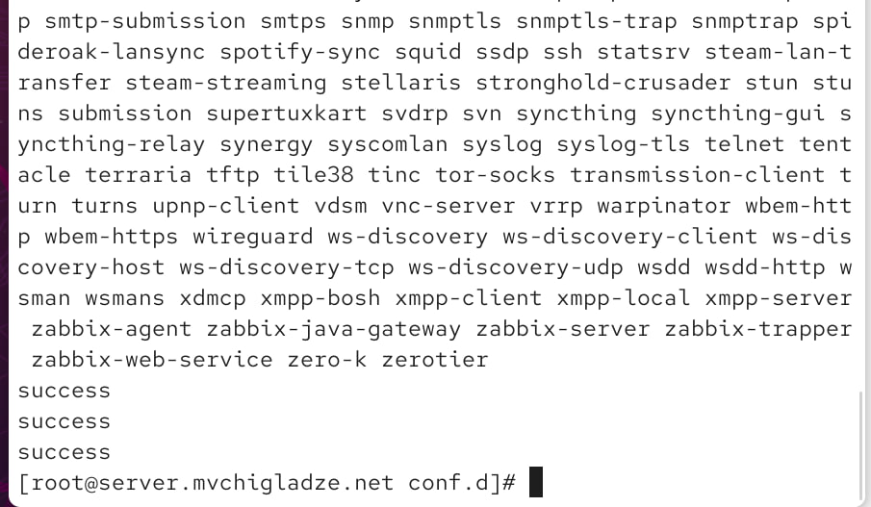
5.4.1. Конфигурирование HTTP-сервера для работы через протокол HTTPS
Рис. 1.4. Внесла изменения в настройки межсетевого экрана

Slide 12
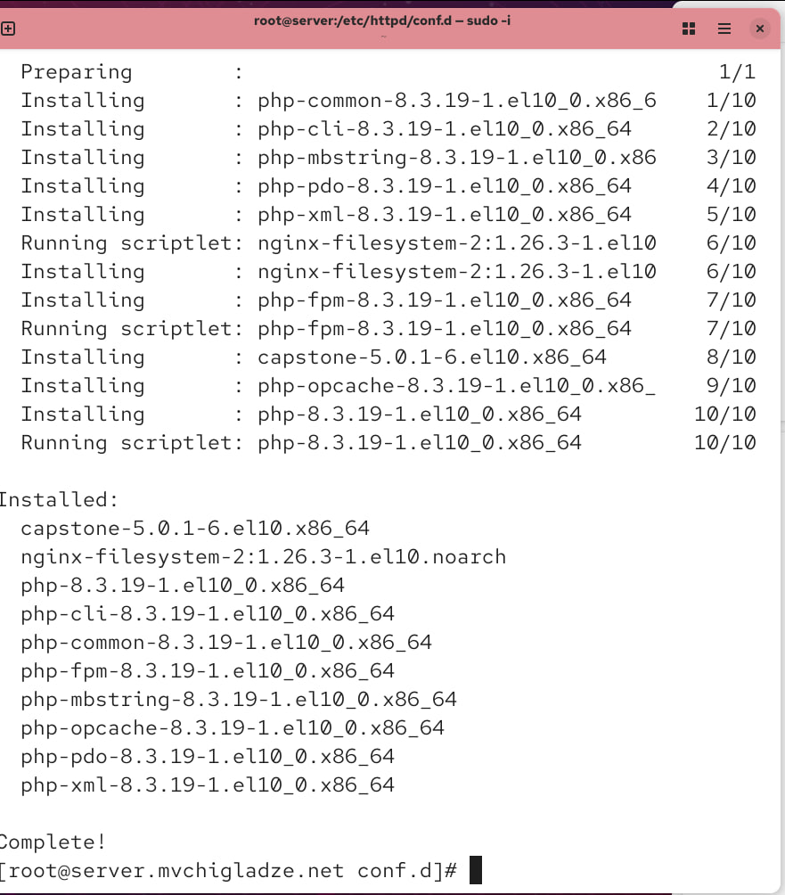
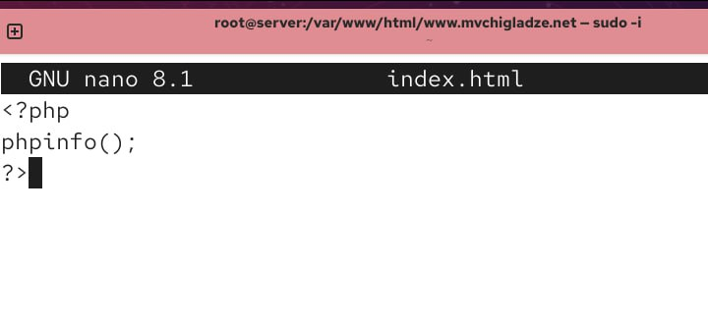
5.4.2. Конфигурирование HTTP-сервера для работы с PHP
Рис. 2.1. Установила пхп
Рис. 2.2. Изменила содержание файла

Slide 13
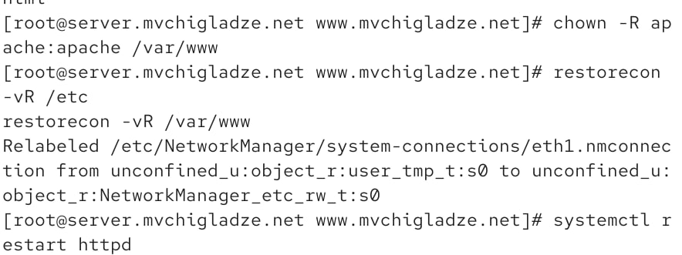
5.4.2. Конфигурирование HTTP-сервера для работы с PHP
Рис. 2.3. Скорректировала права доступа
Рис. 2.4. Восстановила контекст безопасности

Slide 14
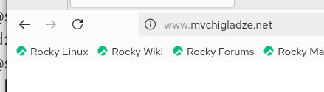
5.4.2. Конфигурирование HTTP-сервера для работы с PHP
Рис. 2.5. Перезапустила сервер
Рис. 2.6. На клиент открыла веб сервер

Slide 15
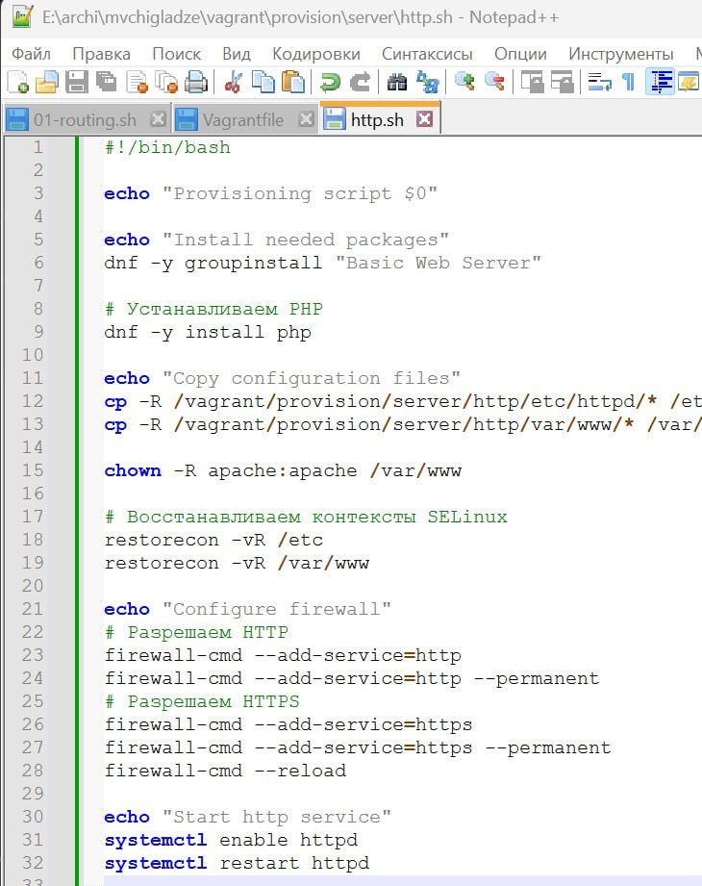
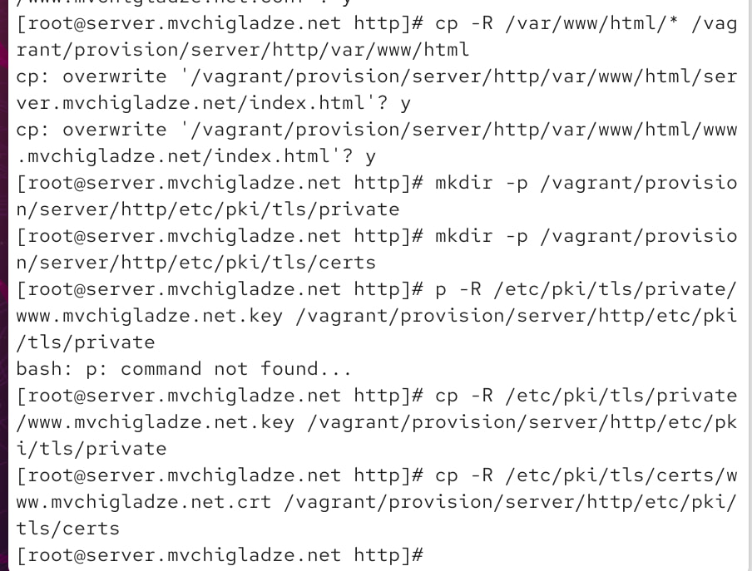
Внесение изменений в настройки внутреннего окружения виртуальной машины
Рис. 3.1. Скопировала файлы
Рис. 3.2. Создала файл в своей системе

Slide 16
Результаты

Slide 17
Результаты
В ходе выполнения лабораторной работы №5 я приобрела практические навыки по расширенному конфигурированию HTTP-сервера Apache в части безопасности и возможности использования PHP

